Slide 1
R&D PJ 관리 시스템 Overview
2025년 2월 21일
ER&S, Inc. 김 창 범
cbkim@erns.co.kr

Slide 2
MOT 과정 - Track #2 ; MOT 시스템(운영체계)
기업이나 연구소등 조직 Level에서 기술경영(MOT) 체계를 안정적으로 갖추기 위한 기본지식과 구축/운영 과정에서 발생하는 Issue들에 대한 다양한 해결안 공유
강의 주제 | 세부 내용
R&D 관리 및 운영에 대한 시스템적 이해 | 산업형태(규모별, 산업군별, 발전단계별, 사업모델별 등)와 개별 기업의 특성을 고려한 맞춤형 관리체계에 대한 이해 AIX, DX 등 최신 흐름에 대한 시스템적 측면에서의 이해 기타 MOT 관련 시스템에 대한 이해
R&D 전략/기획 관리에 대한 시스템적 이해 (Intelligence, PRM, TRM, Project Pool)
R&D 자원 관리에 대한 시스템적 이해 (KMS, HR, TT, WBS, Knowledge Graph, )
R&D 시스템 구축 사례
R&D 관리시스템 구축/운영상 주요 Issue | 각 기업에서 R&D 시스템 구축 또는 운영 과정에서 발생하는 문제점에 대한 내용

Slide 3
MOT(R&D 관리 시스템) Overview
Environment
System
Activity
Resource
정보수집, 분석, 영향도 평가(전략, Project)
Impact Tracking
Internal/External
Knowledge
Human
사업화/평가
Managed Entity
Vendor Long List
Strategy
(PRM,TRM)
Solution
Product
Technology
Intelligence
Project (Pool)
Project
Technology Classification System
Managing
Strategy/Project Progress/Status, Action
Open R&D
Open Innovation
Non-IT System
Process : 사람
Ad hoc Approach => Digitalized Systematic Approach
(Object-Oriented Approach)
System
IT System
Process : IT 도구
Fast Follower -> First Mover ; 무한경쟁
기업외부 환경변화에 능동적 대응하는 체계 => R&D 기획의 시스템적 접근
Open R&D, Open Innovation
평생직장 -> Career Nomad ; Agency Dilemma
Analog => Digital, Redefining Role & Responsibility

Slide 4
R&D 환경
1회차 Review
글로벌 무한 경쟁; First Mover- 시장과 기술에 대한 전략적 Insight
전통 산업구조 와해 - 기존 산업간 경계가 없어지고, 글로벌 무한경쟁
변화의 속도가 임계점을 지나 매우 빠르게 진행
R&D Transformation; 기술개발 -> 기술획득 -> 기술투자
In House R&D -> Open R&D/Innovation -> Investment-Driven R&D
고용문화의 변화; 사람중심에서 시스템 중심으로
MZ세대를 중심으로 평생직장 및 오너쉽 개념의 변화
사회기반문화; Gig Economy, Career Nomad
연구기획 역할 ; 기획의 전문성, 체계적 접근
R&D 기획업무에 대한 인식 변화 및 전문성 제고
사람/조직 중심에서 Function 중심으로, 전략/Project의 객체화

Slide 5




R&D Project Attributes
1회차 Review
Project
....
....
Exploration / Feasibility Research
Development
Shipbuilding
Construction
Project Attributes
Definition – Unique & Temporary, Routine Work(Target) vs Project(Plan/Schedule)
Profit Center - 수주형(건설, 조선 ; QCD) Project vs
Cost Center - R&D(Outcome; Product/Technology/Service) Project
불확실성 - Research Project vs Development Project
규모(참여인력/기간, Full/Part Time, PMO, PCM)
R&D Project
유형 ; Research, Development, Feasibility, Outsourcing, M&A, X&D …
Strategy, PRM, TRM과의 Alignment , Project Hierarchy (Level, 년차, etc), …
산업군(제약, 중화학, 조선, 정보통신 등)별, 성장 단계(창업, 성장, 확장, 성숙 등)별, Biz 모델(B2C, B2B, B2C 등)별, 규모, 연구전문 기업 등 다양한 속성

Slide 6
R&D Project Spectrum
1회차 Review
불확실성
목표설정
관리점
Research
In House
Value
기업
D
기업
A
신물질
,
신기술
개발
자체 Theme
정성적
성과
기업
B
신제품
개발
기업
C
제품
개량
고객요구 theme
정량적
목표
Development
Contract
Metrics

Slide 7
Project 유형별 Process
1회차 Review
Strategy
Product Roadmap
전략과제
Technology Roadmap
Project Pool
과제계획
진행관리
완료
제안과제
선정
제안
Pool
과제수행
계획수립
과제제안
진행관리
완료
과제계획
진행관리
완료
수주, 지시형
과제
탐색, F/S
과제
과제
계획서
완료
(실적입력)

Slide 8
Project Mgmt Technique
1회차 Review
(8)
관리항목 | 항목별 관리 기법
Time (일정) | Milestone, Activity; Gantt Chant, Task/Check list, Precedence
Budget (연구비) | Not Managed, Input only, Lump-sum, 연구비목(계정)별, 기간(년, 월)별
참여연구원 | 참여여부, 참여기간, 참여율, 투입 MM, MH, 담당 Activity
Knowledge (문서) | 전사 기술분류체계, Project / Milestone / Activity / Task별 산출문서
Issue & Risk | Project/Activity, 공유범위, 중요도, 긴급도
Others | Strategy Alignment, PRM, TRM, Project Hierarchy, ..

Slide 9
Project Mgmt Time
1회차 Review
Milestone
Application
Due Date
Start
DR #1
DR #2
Finish
Milestone / Activity / Task
Milestone+Task
Activity+Task
Milestone + Activity + Task
Milestone+Sub-Milestone+Task
Etc.
Activity
1월
2월
3월
4월
5월
6월
7월
8월
9월
10월
11월
12월
Bar/Gantt
From ~ To
Task
Done

Slide 10
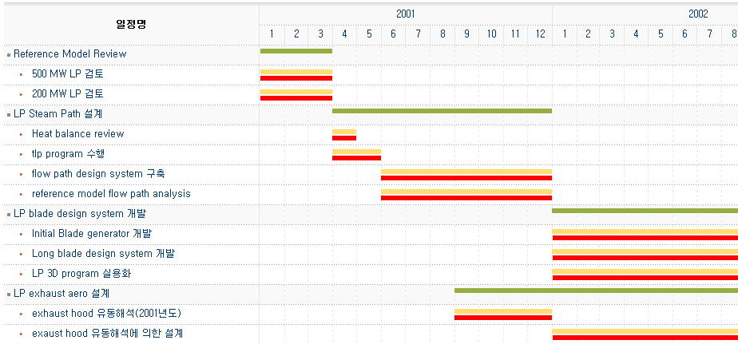
Project Mgmt Time
Milestone
Bar-chart / Gantt-Chart
Precedence
(ADM/PDM)

Slide 11
Activity 관리 기법

Slide 12
Project Type별 관리항목
1회차 Review
PJT
Type
중.대형 과제
소규모과제
수탁, 정부과제
Task형 과제
관리
항목
장기간
다수 연구원
비교적 단기
소수 연구원
중.장기
소수 연구원
단기
소수 연구원
마일스톤 일정
Bar-chart일정
PERT/CPM
마일스톤 일정
Task관리
Bar-chart 일정
(Hierarchy)
일정
착수일, 종료일
예산
비목별, 기간별
비목별
연구원
(이력)
참여기간, 투입MH
담당업무 by Activity
참여여부
참여기간, 참여율
담당자
정성적 정보
산출물
Issue & Risk
연구성과, 보고서, 연구문서, 논문, 지재권, .. by Project, Milestone, Activity, Task

Slide 13
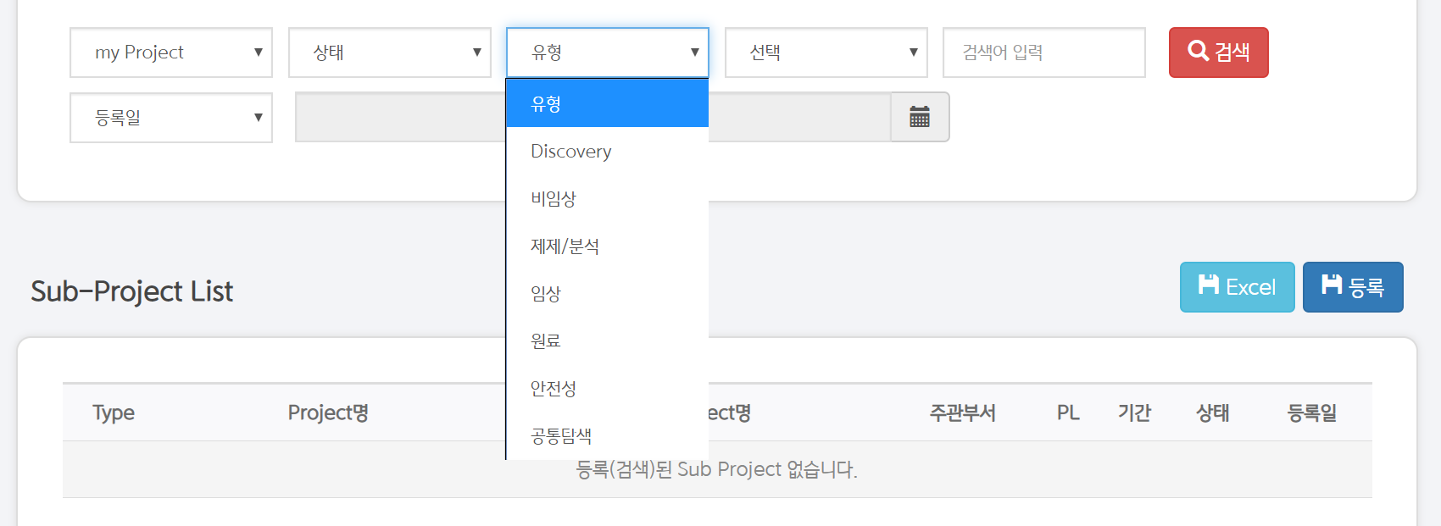
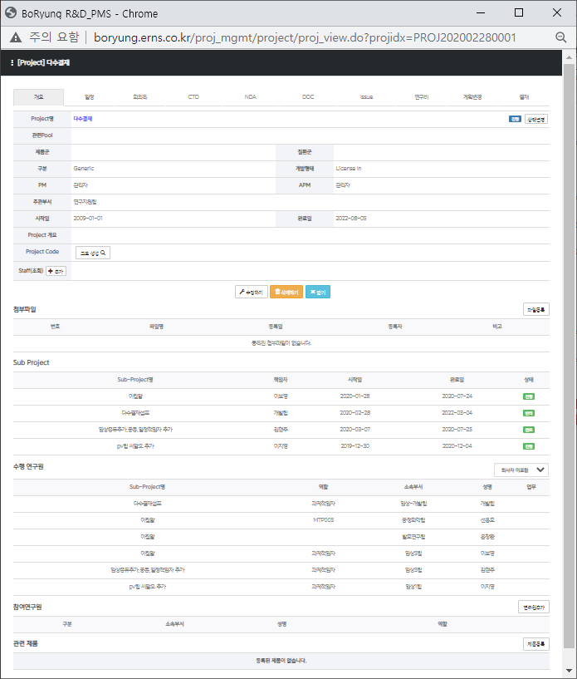
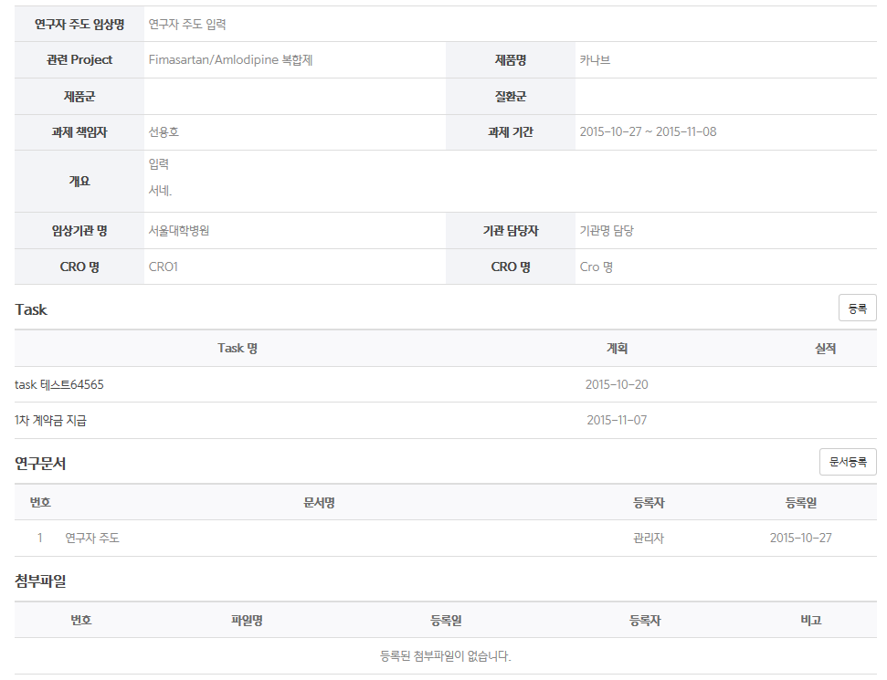
13

Slide 14
Project Status 공유
경영진
전체 Project에 대한 Progress Summary, Issue & Risk
Summary Status
팀장/부서장
Level
Of
Details
소속 Project에 대한 Progress Details, Issue & Risk
Milestone Status
PM, PL
담당 Project에 대한 Activity Details, Issue & Risk
Activity/Task Status
연 구 원

Slide 15
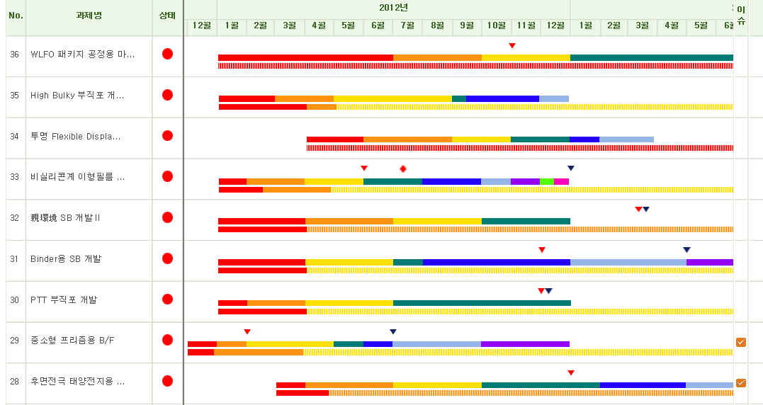
Project Status 공유 - Progress
15

Slide 16
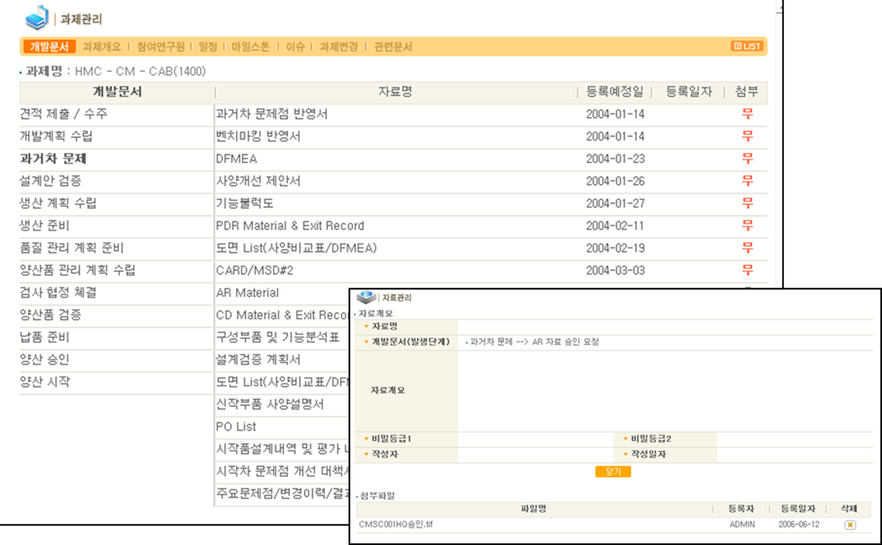
Project Status 공유 - Progress
16

Slide 17
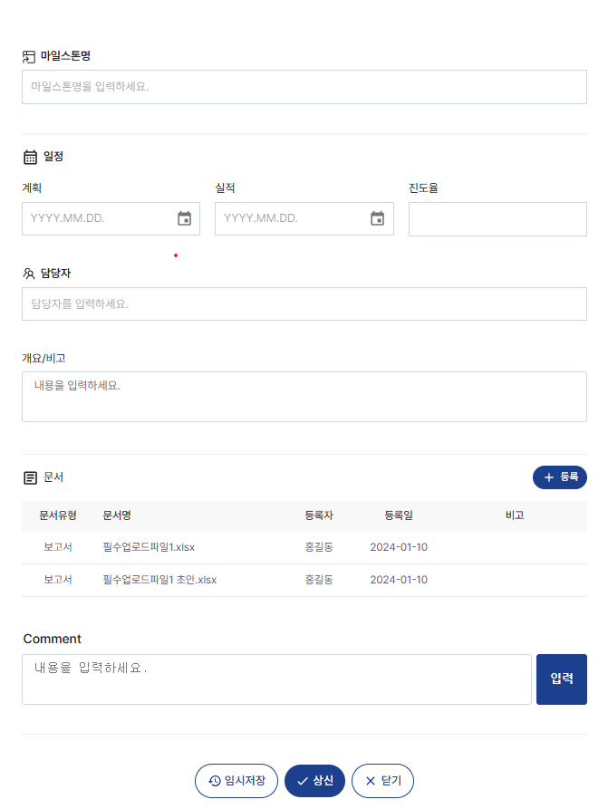
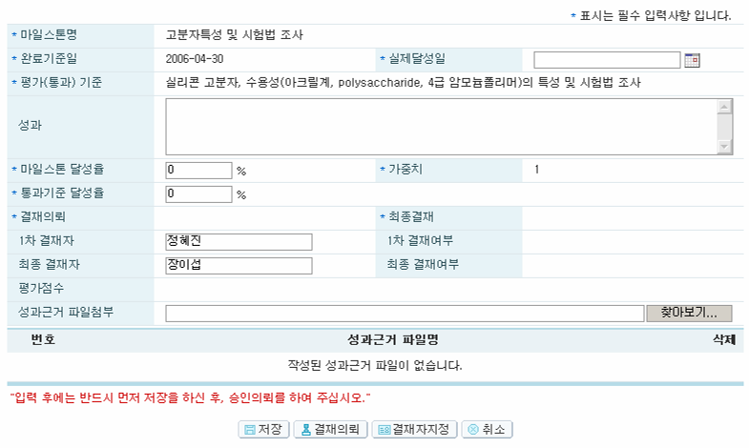
Project Status 공유 - Progress
17

Slide 18
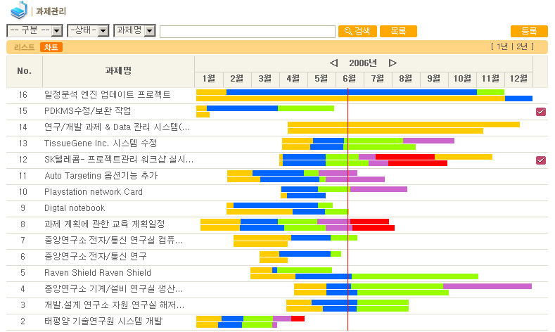
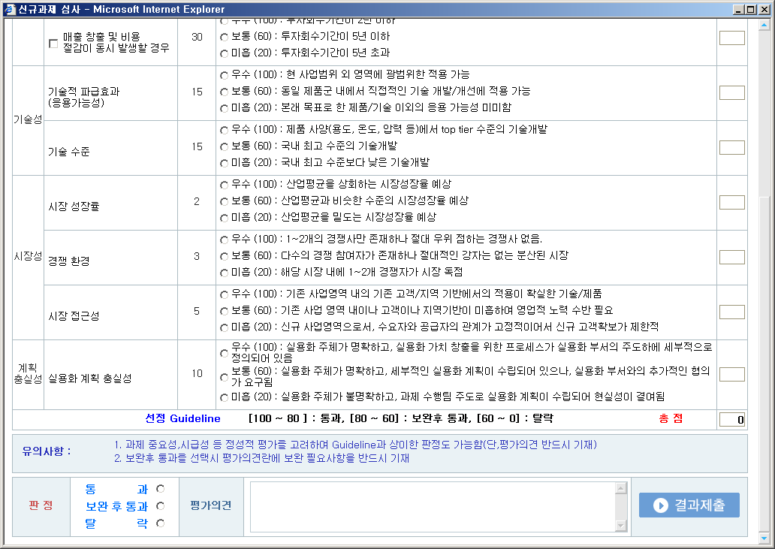
Project Status 공유 – Stage Gate
18

Slide 19
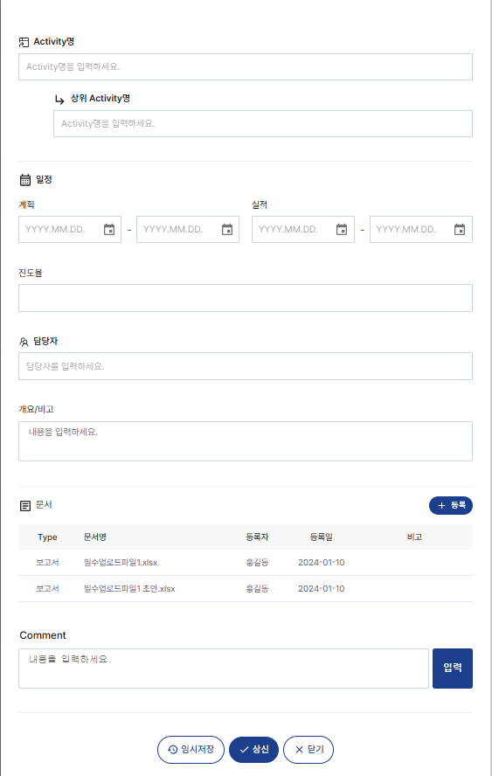
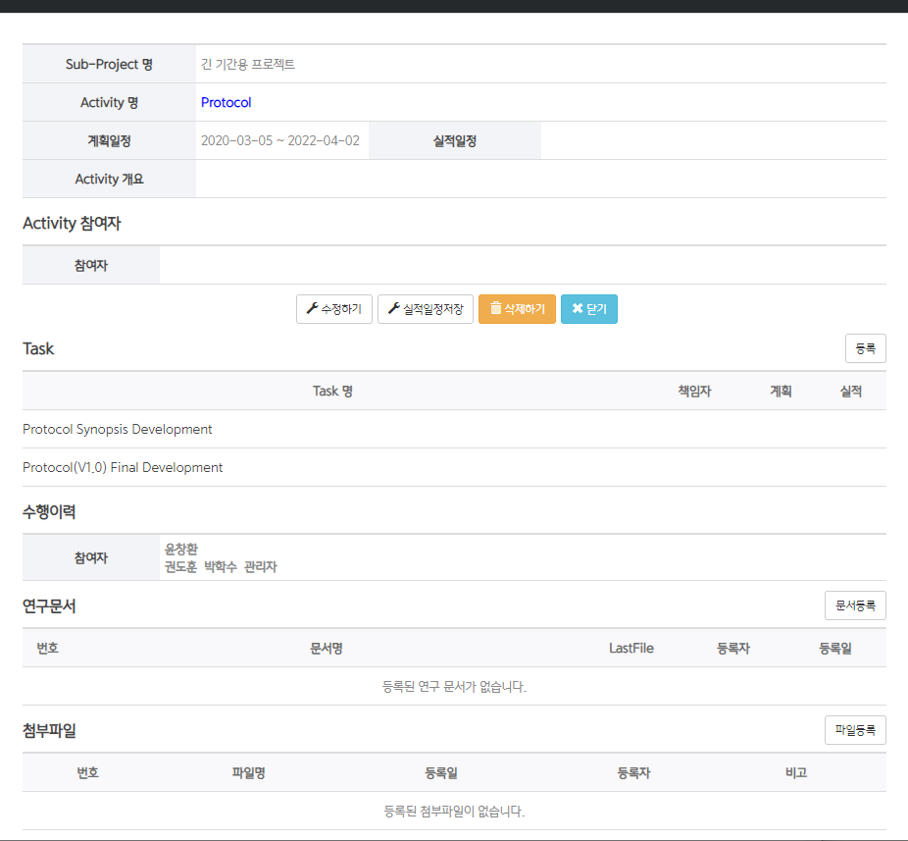
19

Slide 20
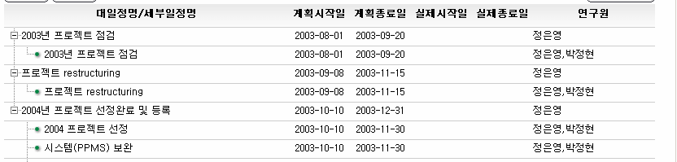
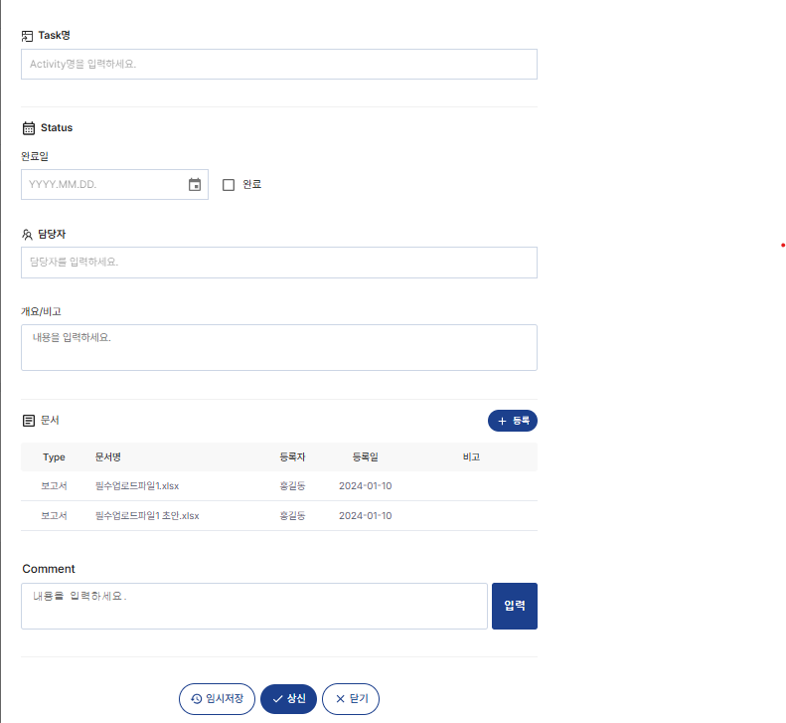
Activity 관리 기법
Activity
Activity #1
Task #1-1
Activity #2
Task
Task #1-2
Task #1-3
Task #2-1
,
Task #2-2
Task #2-3
완료
완료
진행중
진행중
20

Slide 21
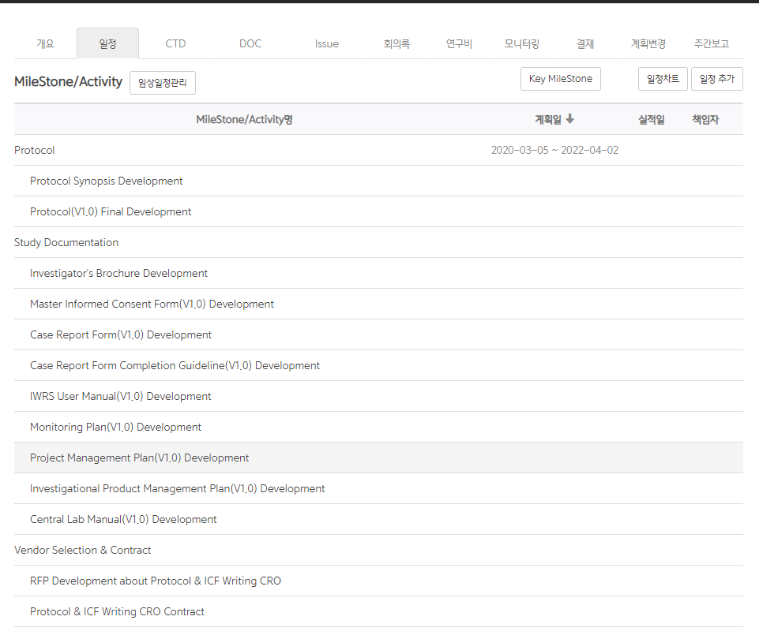
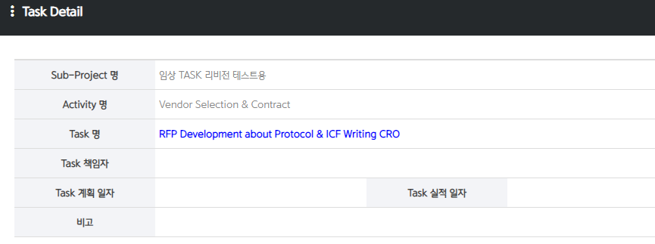
Project 관리항목 – Milestone / Activity
임상 표준 Milestone/Activity
Milestone/Activity Details
Lessons Learned
표준문서
참고문서
21

Slide 22
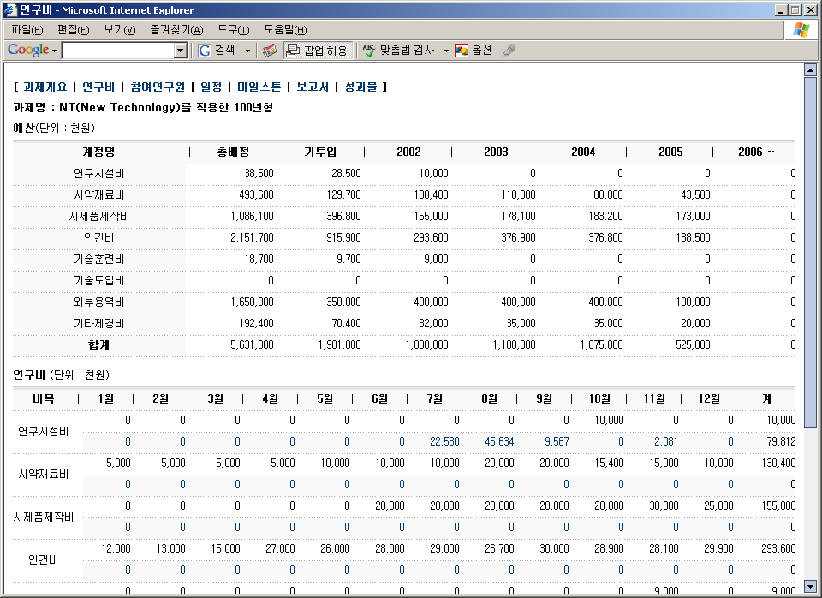
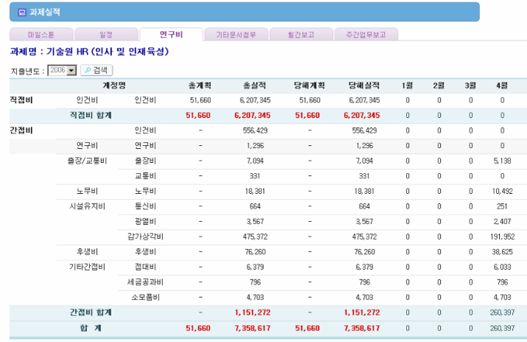
Project Management Cost/Budget
Unmanaged |  |  |  | 연구비 관리 안함
Managed | Budget | Unmanaged |  | 계획관리 안함
 |  | Managed | Lump-sum | PJ 전체 예산관리
 |  |  | Line Item | 비목별 예산관리
 |  |  | Periodic Line Item | 비목별, 기간별 예산 관리
 | Actual |  |  | 직접비만 관리(인건비 여부)
 |  |  |  | 간접비관리 포함(공통 OH)
22

Slide 23
Project 관리항목 – 연구비
23

Slide 24

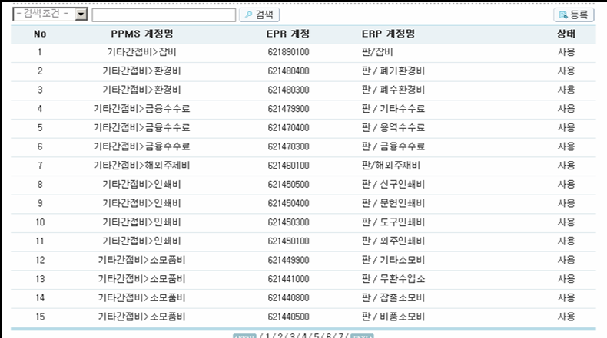
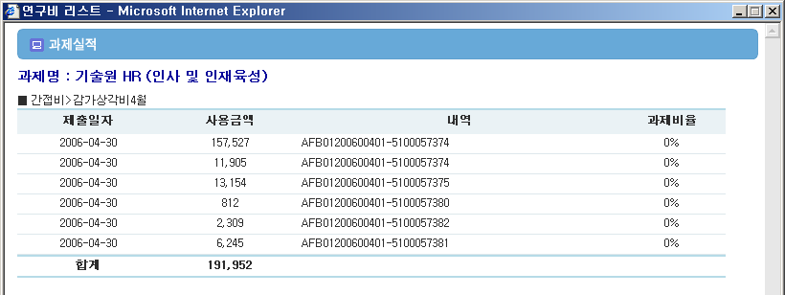

Project 관리항목 – 연구비
24

Slide 25
R&D Project Mgmt System Overview
R&D Planning
Environment
System
Activity
Resource
정보수집, 분석, 영향도 평가(전략, Project)
Impact Tracking
Internal/External
Knowledge
Human
사업화/평가
Managed Entity
Vendor Long List
Strategy
(PRM,TRM)
Solution
Product
Technology
Intelligence
Project (Pool)
Project
Technology Classification System
Managing
Strategy/Project Progress/Status, Action
Open R&D
Open Innovation
Non-IT System
Process : 사람
Ad hoc Approach => Digitalized Systematic Approach
(Object-Oriented Approach)
System
IT System
Process : IT 도구
Fast Follower -> First Mover ; 무한경쟁
기업외부 환경변화에 능동적 대응하는 체계 => R&D 기획의 시스템적 접근
Open R&D, Open Innovation
평생직장 -> Career Nomad ; Agency Dilemma
Analog => Digital, Redefining Role & Responsibility
25

Slide 26
Scope – 연구전략/기획
R&D Planning
Updated
Raw Data,
Information
Intelligence
Strategy
(PRM,TRM)
Project (Pool)
Dynamic & Up-to-date
정보 수집/분석부터 전략/과제에 대한 평가 및 Update 까지 전체 Process에 대한 System화
Strategy, Project가 내.외부 동향을 반영하여 최신의 상태가 유지되도록..
Automation
정보를 수집, 분석하고 전략 및 Project에 연결하는 업무에 대해 개인 편차 최소화
각 업무에 대한 전문성이 유지되고, 업무수행을 통해 전문성이 Upgrade 되도록
26

Slide 27
Managed Entity
R&D Planning
법규/규제/정책
제품/부품/소재
Project Pool
Update
Data
경쟁사
동향
Project Pool
기술동향
신기술
정보수집 및
Information화
고객
동향
Strategy Level
시장/산업 동향
Medium/Long-term Roadmap
Information DB
Technology Roadmap
Product Roadmap
Mergers & Acquisition
…….
Impact
평가
정보분석
Action Plan ; Project
Intelligence DB
Insight
전략수립
BCG
Five Force
Ansoff
Blue Ocean
SWOT
27

Slide 28
Process
R&D Planning
내.외부 동향 정보수집
(Business/Market/Technology)
수집정보에 대한 선별
On-going
Periodic
Information
정보 Tagging
(Strategy, PRM/TRM, Project)
Impact 검토
Insight
분석/검토 결과
정보 분석 (Analysis)
의사결정
Strategy/Project(Pool)
수립/실시간 변화관리
28

Slide 29
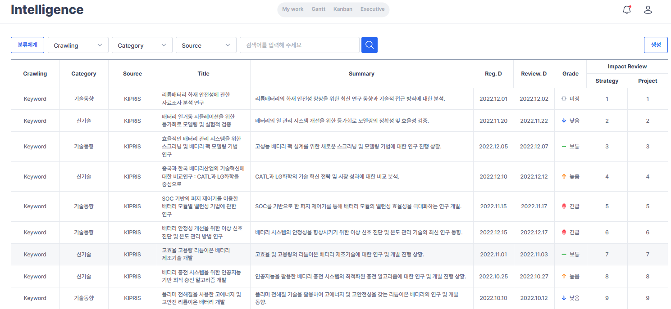
Intelligence
R&D Planning
29

Slide 30
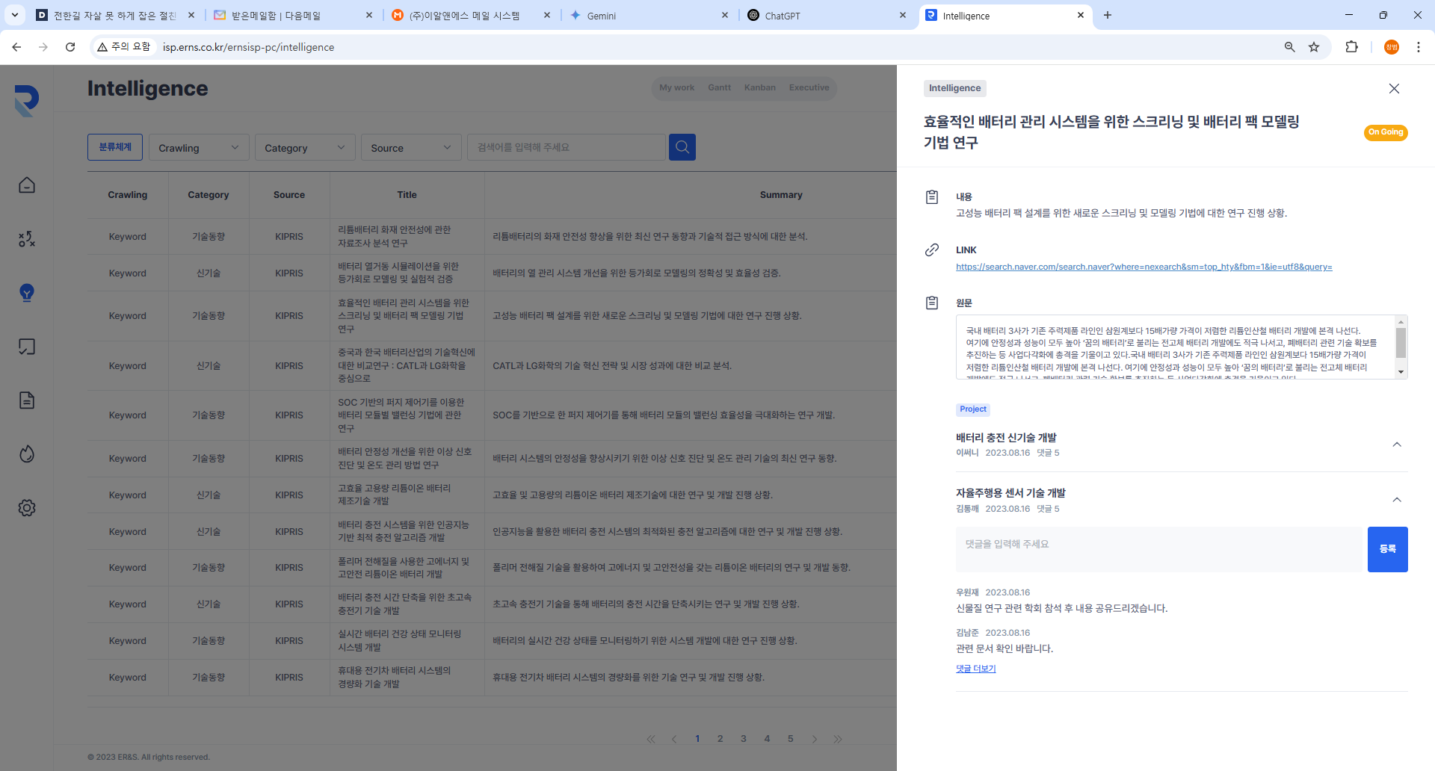
Intelligence
R&D Planning
30

Slide 31
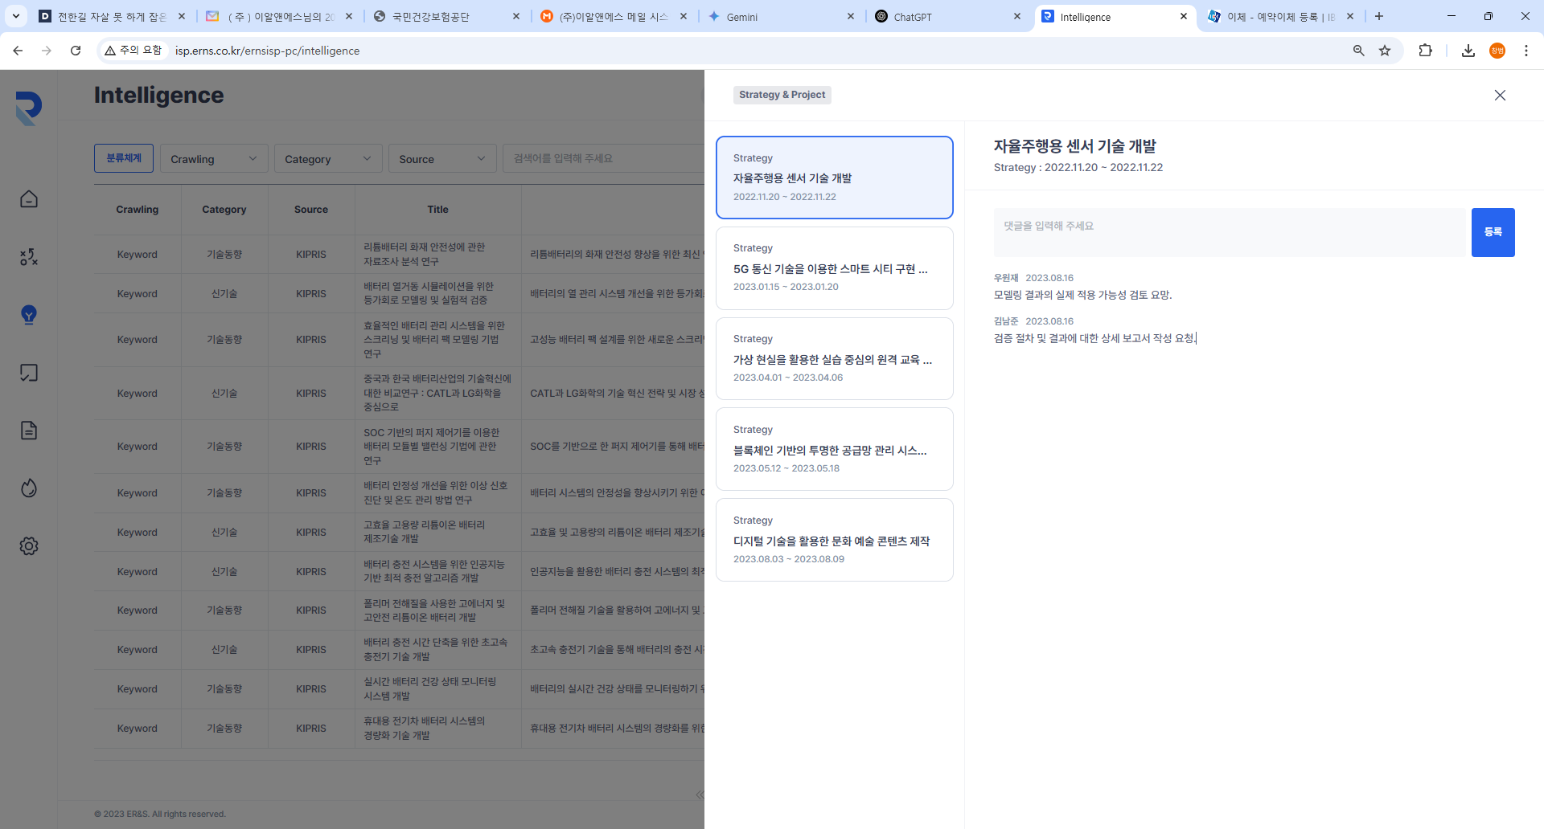
Intelligence
R&D Planning
31

Slide 32
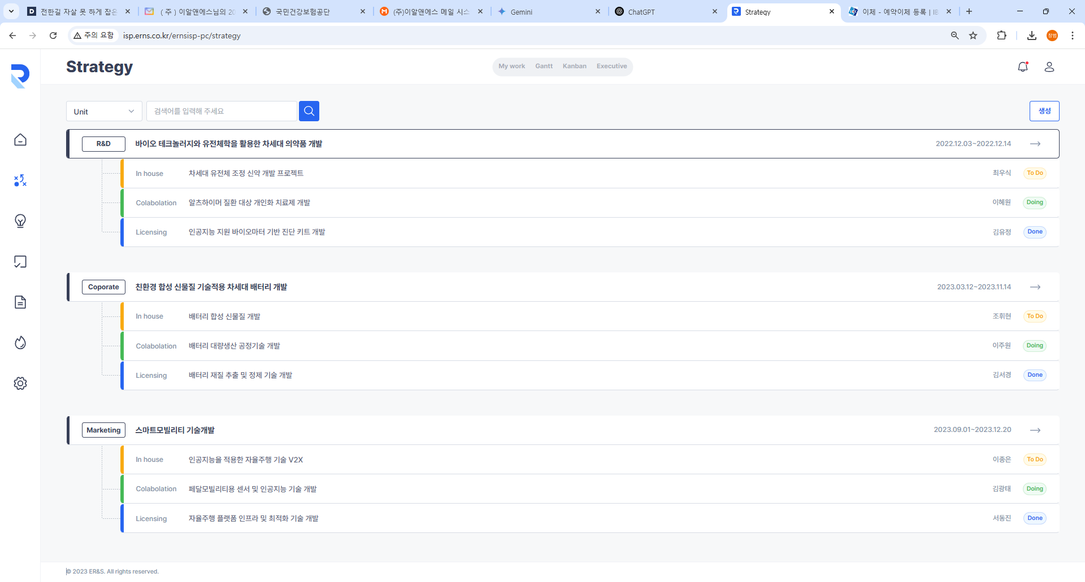
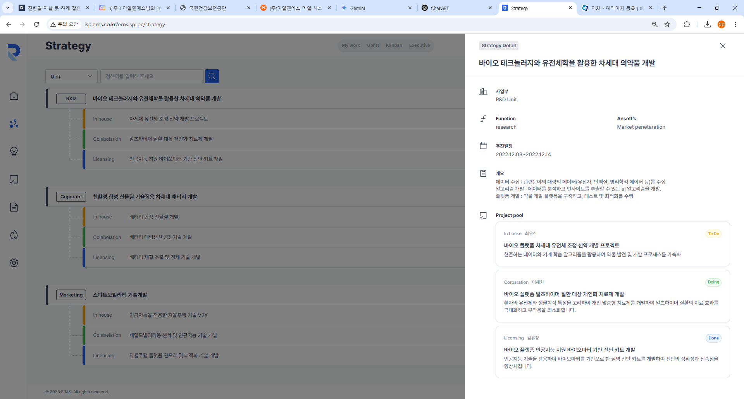
Strategy & Project Pool
R&D Planning
32

Slide 33
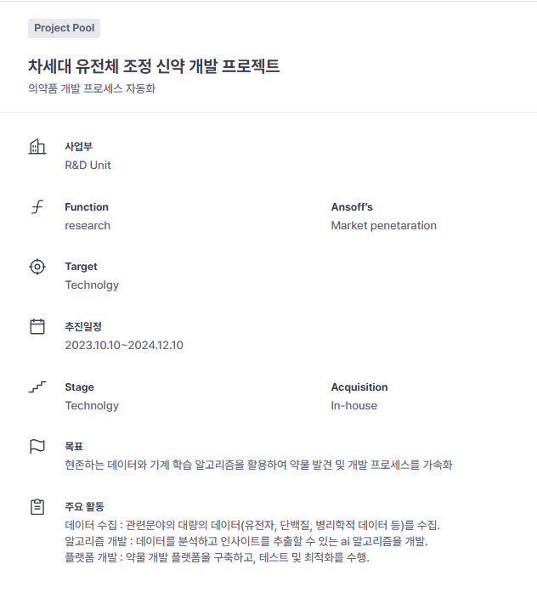
Strategy & Project Pool
R&D Planning
33

Slide 34
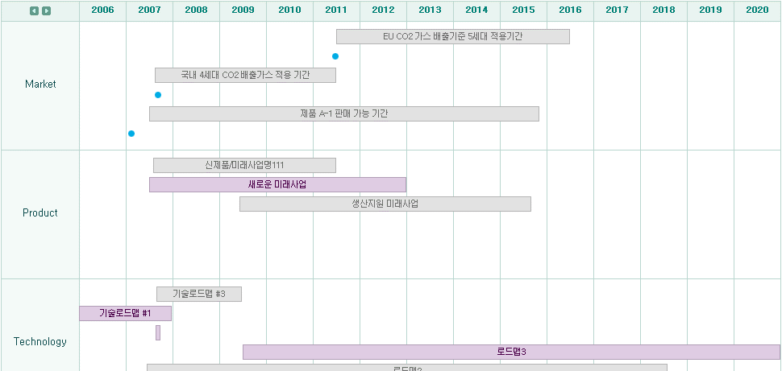
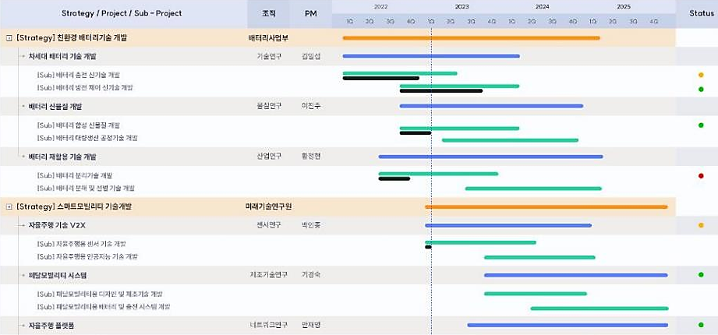
Strategy & Project Pool
R&D Planning
Strategy(Corporate, BU)
PRM/TRM(Product/Technology Roadmap)
Project Pool

Slide 35
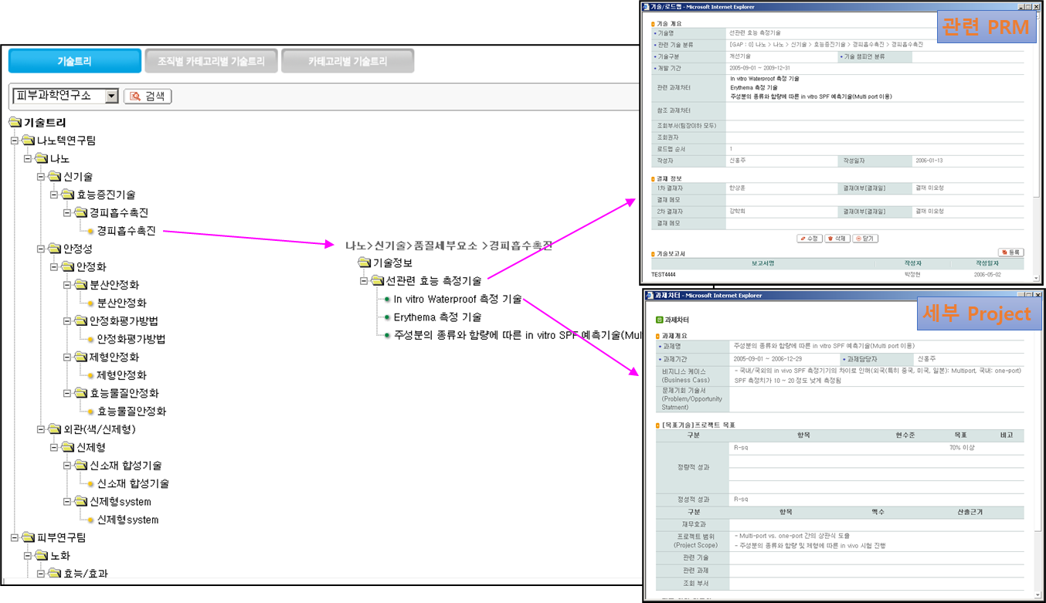
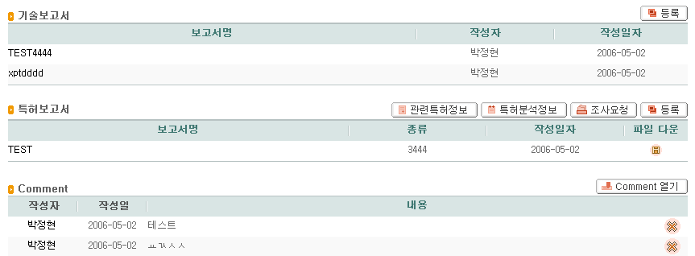
Technology & PRM/TRM
R&D Planning
35

Slide 36
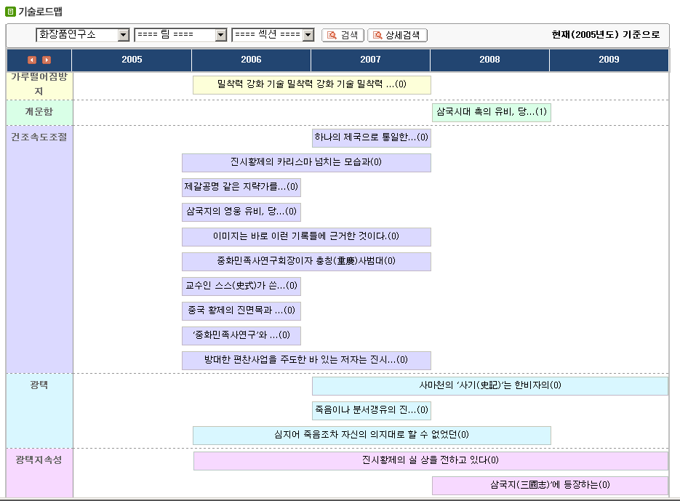
Strategy & Project Pool
R&D Planning
36

Slide 37
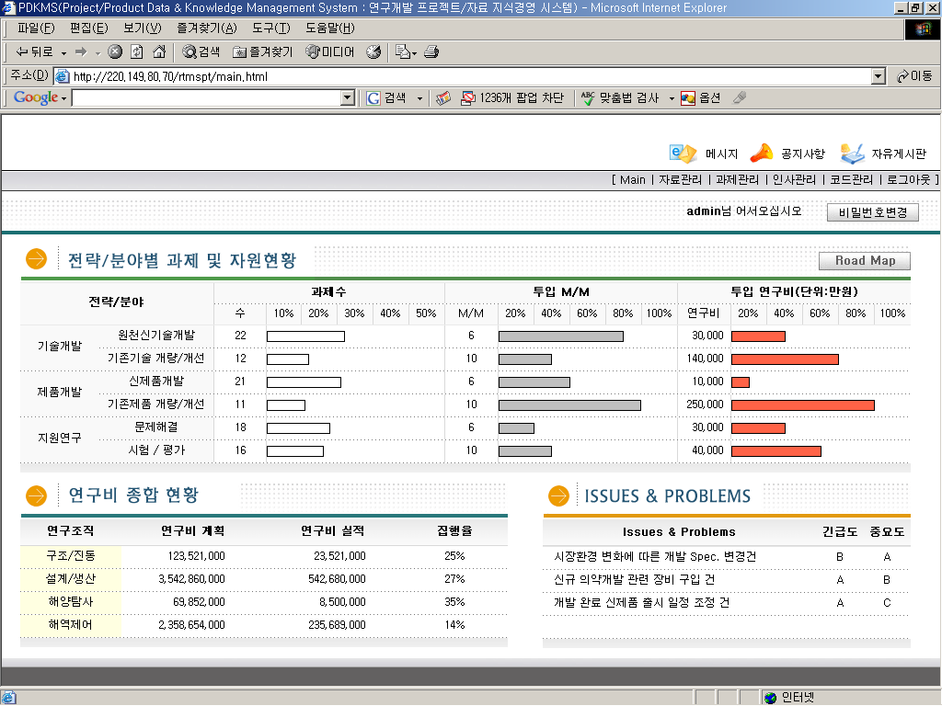
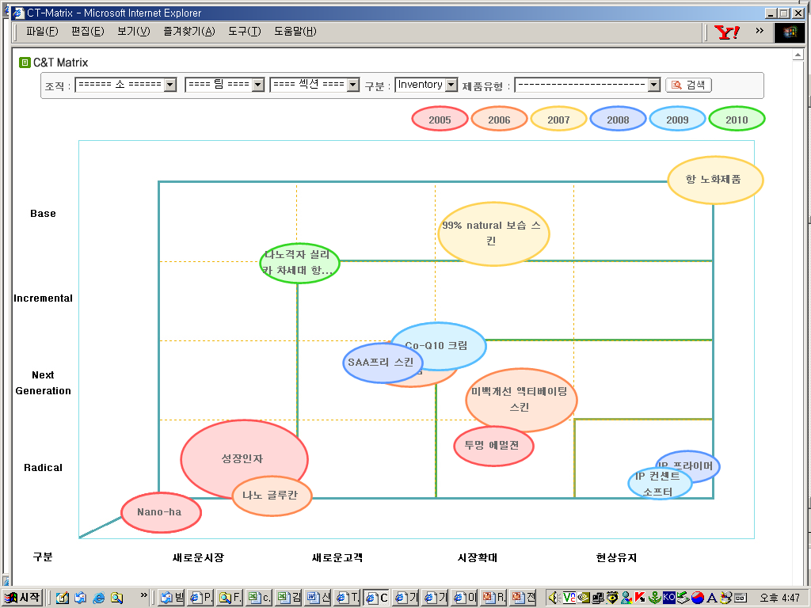
Portfolio Analysis
37

Slide 38
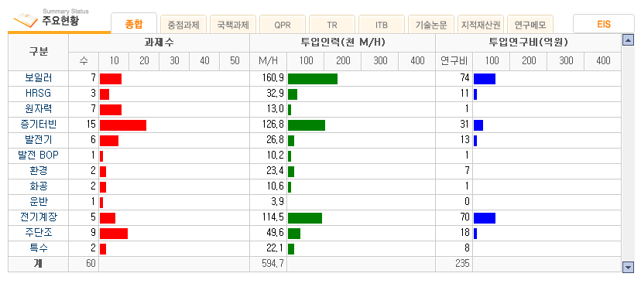
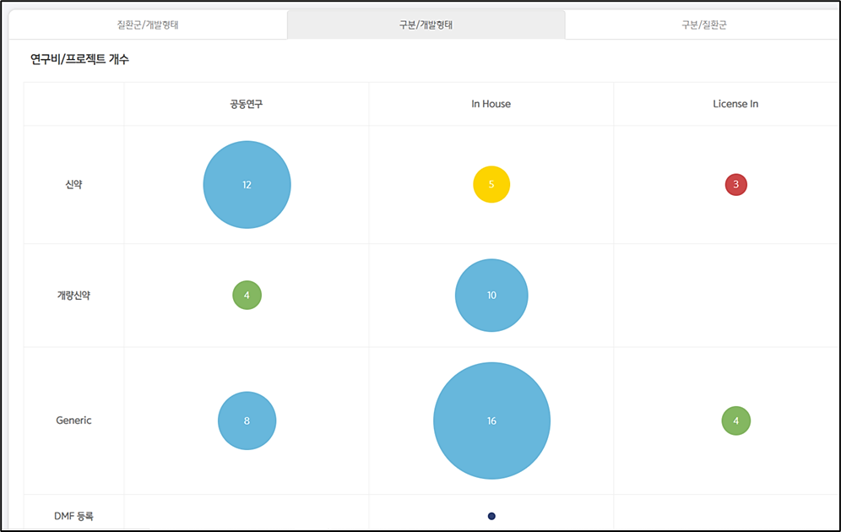
Portfolio Analysis
질환군/PJ Type
38

Slide 39
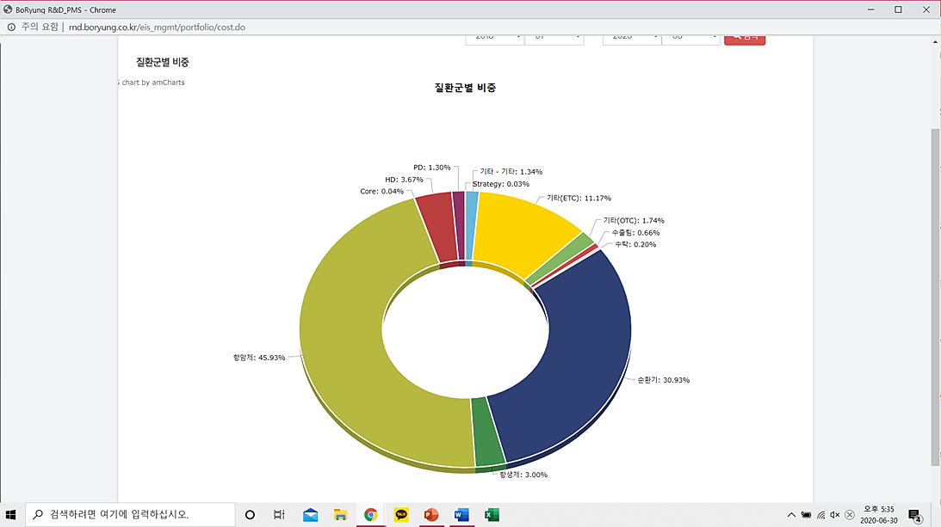
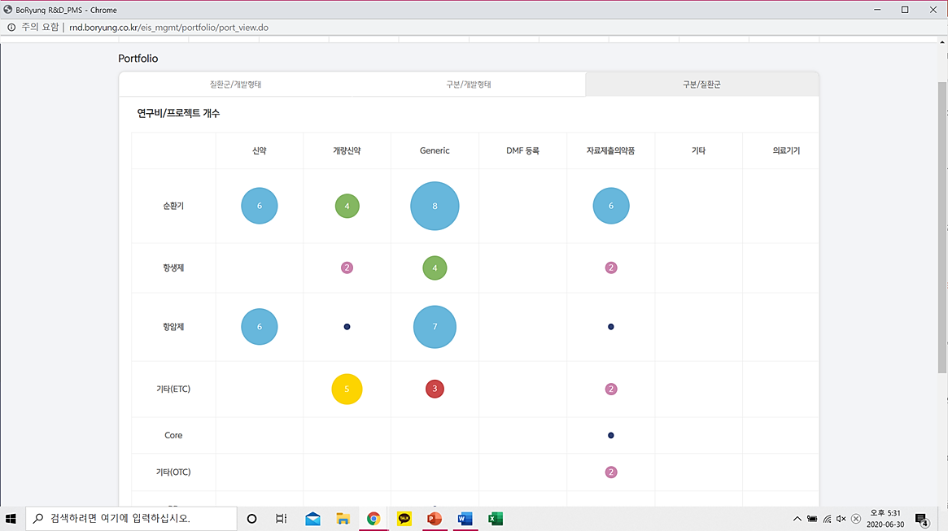
Portfolio Analysis
품목군/개발형태
39

Slide 40
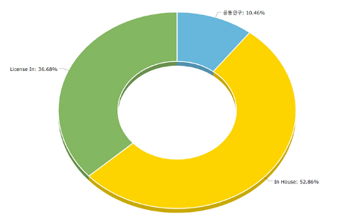
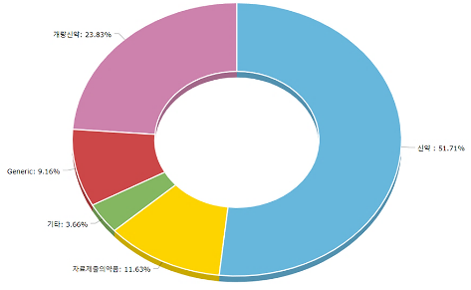
Portfolio Analysis
품목군별 Portfolio
개발형태별 Portfolio
40

Slide 41
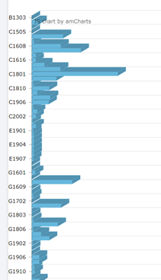
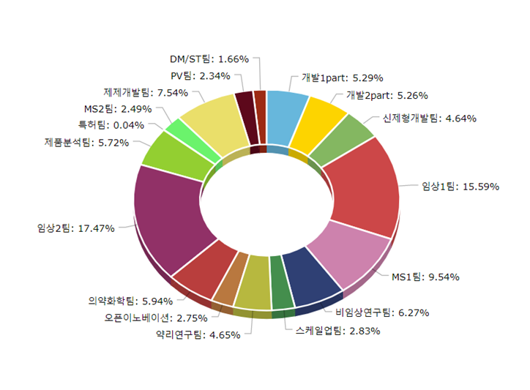
Portfolio Analysis
Dashboard- 사례
41

Slide 42
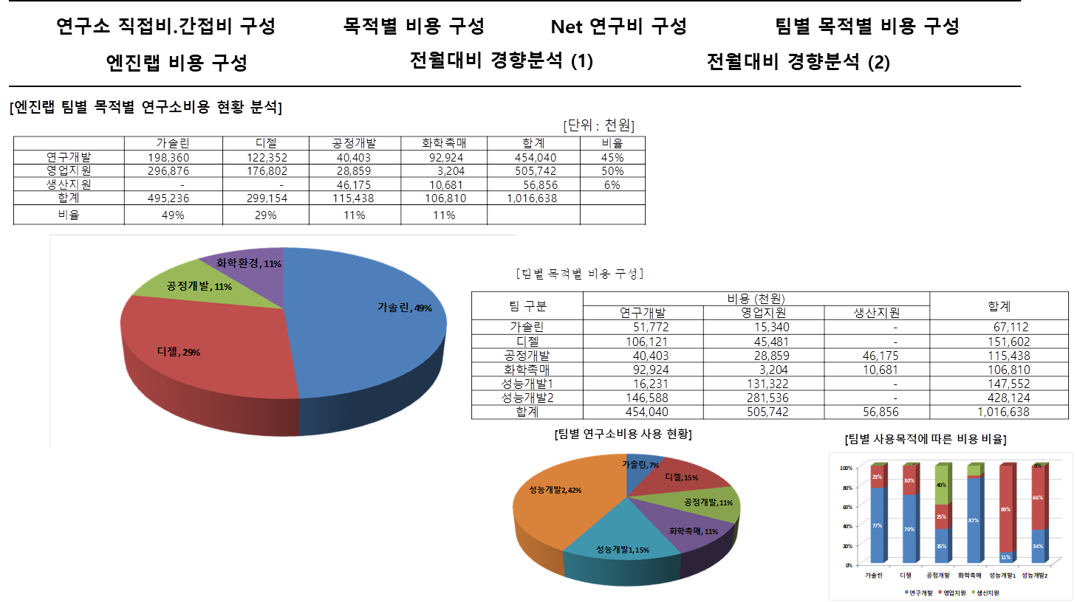
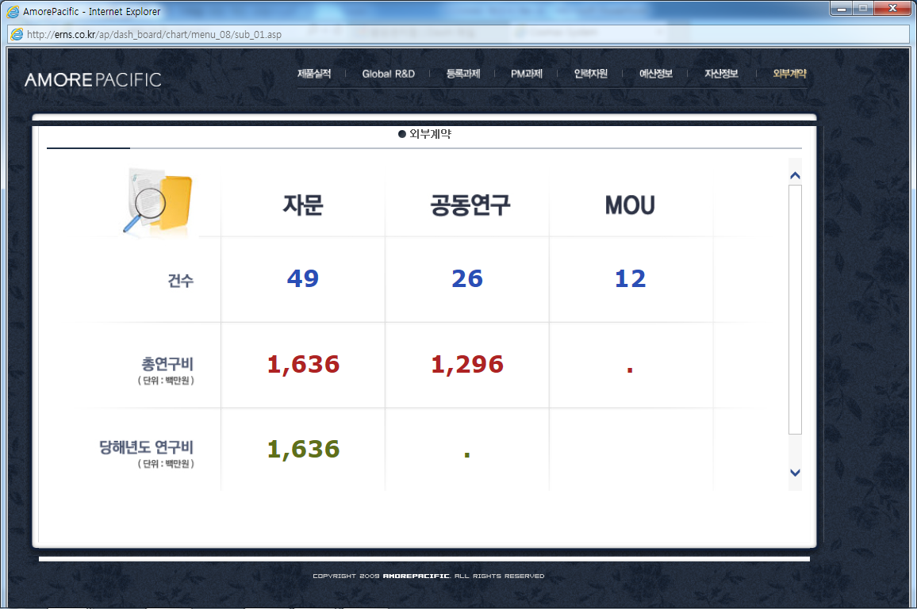
Portfolio Analysis
42

Slide 43
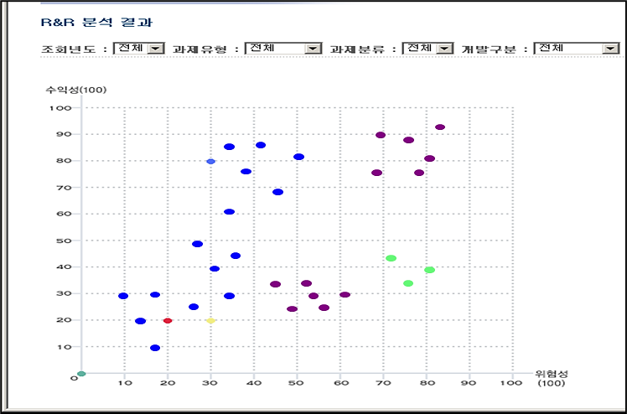
Portfolio Analysis
43

Slide 44
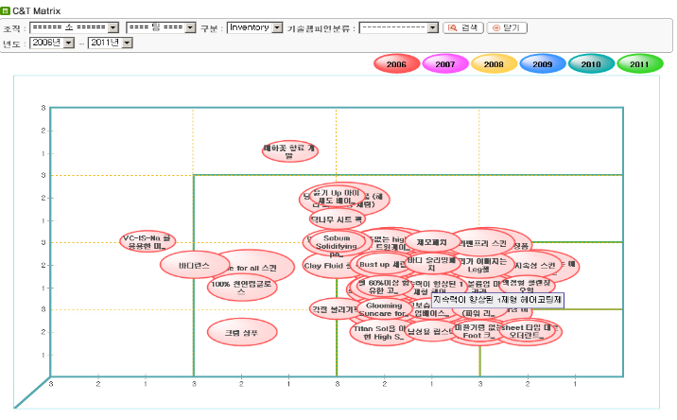
Portfolio Analysis
44

Slide 45
Artificial Intelligence
R&D Planning
인공지능 기술을 적용하여 개인 편차를 없애고, 업무 수행능력에 대한 체계적, 지속적 향상
Identifying
어떤 목적의 정보를 어디서 수집
Source별 키워드(Search Query)
Gathering
Data 수집
Manual, Script Crawling
API, Intelligence Crawling
Filtering
수집된 Data 선별
Manual
Automated
Categorizing
Tagged Information
정보분류, 전략/과제 연계
Manual
Automated
Assessing
Analyzing
Information 자동 요약, Impact 평가
Review 결과 by Strategy, PRM, TRM Project (Pool)
Intelligence(Business, Market, Technology)
Formulate & Update Strategy, PRM, TRM, Project (Pool)
45

Slide 46
Artificial Intelligence
R&D Planning
인공지능 기술을 적용하여 개인 편차를 없애고, 업무 수행능력에 대한 체계적, 지속적 향상
Identifying
Source
Search Query
Gathering
Crawling
Raw Data
Filtering
Preprocessing
Information
Filtering
Categorizing
Tagging
(Categorizing)
Analyzing
Assessing
Intelligence
Summarizing
Strategy
PRM, TRM
Project (Pool)
Formulate & Update
46

Slide 47
표준분류코드
분류
분류코드
전략/Project
Source
Web Site
Crawling
정보수집
전처리
Manual
API
Static
Dynamic
정제
변환
축소
통합
분석
전략수립/Update
검토
47

Slide 48
Artificial Intelligence
R&D Planning
인공지능 ; 특정 패턴을 찾아주는 기술
Identifying
어떤 목적의 정보를 어디서 수집
Source별 키워드(Search Query)
Gathering
Data 수집
Manual, Script Crawling
API, Intelligence Crawling
Filtering
수집된 Data 선별
Manual
Automated
Source
검색
선별
Search Query
Crawling ; 정보수집 대상 Site의 구조에 대한 자동 대응
Search Query에 대한 학습
Filtering ; 수집된 정보의 목적성에 대한 자동 판단
Selection criteria에 대한 학습
48

Slide 49
Artificial Intelligence
R&D Planning
Data 수집
Crawling
Manual
API
Script-based Crawling
Adaptive Crawling
검색조건
Search Query
49

Slide 50
Artificial Intelligence
R&D Planning
Categorizing
Tagged Information
정보분류, 전략/과제 연계
Manual
Automated
Information 자동 Summary
Information에 대한 Impact 평가
Project Pool(Strategy, PRM,TRM,..)
Update
Strategy, Project
Assessing
Review 결과
by Strategy, Project (Pool)
Development
Strategy, PRM, TRM, Project Pool
Analyzing
Intelligence
Business, Market, Technology
50

Slide 51
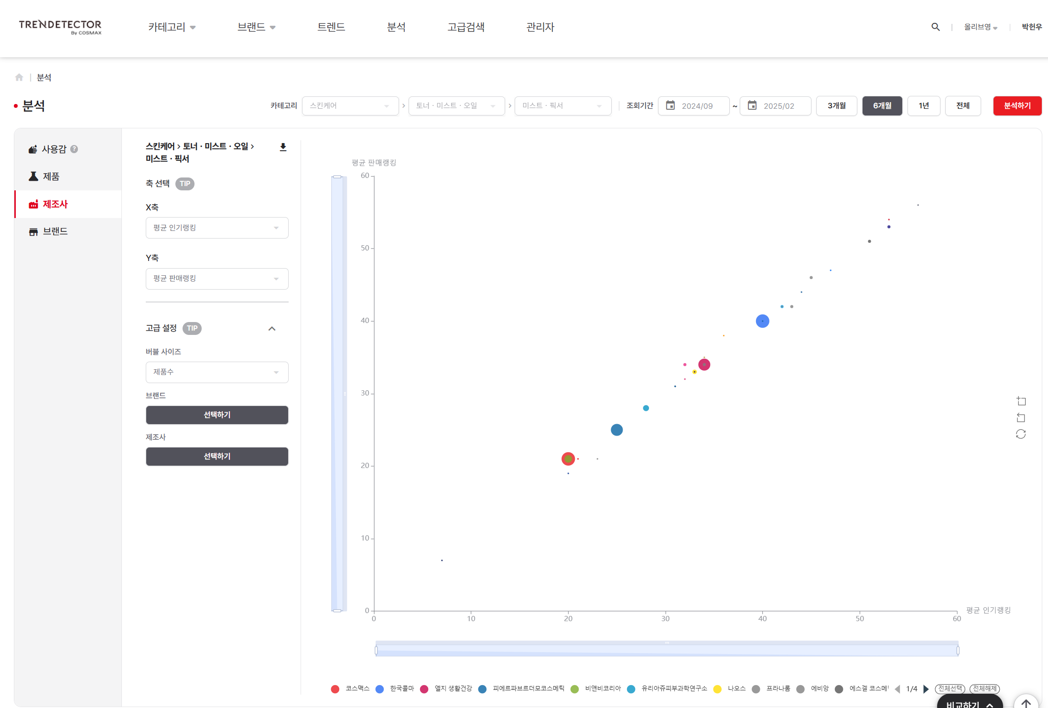
51

Slide 52
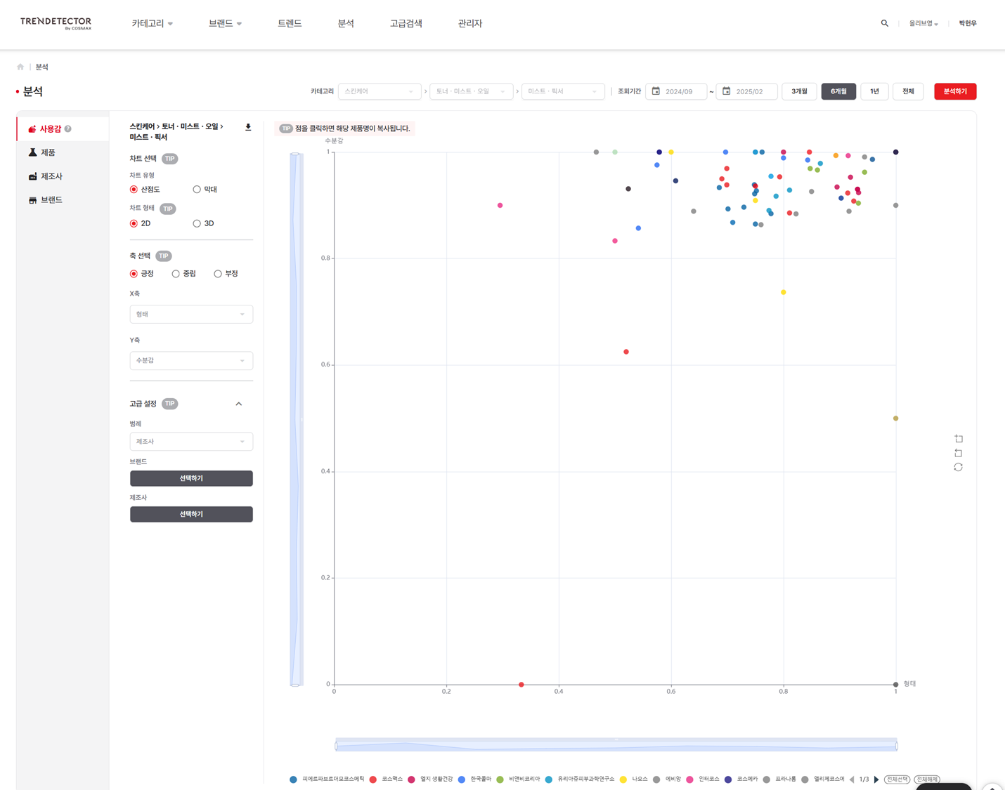

Slide 53
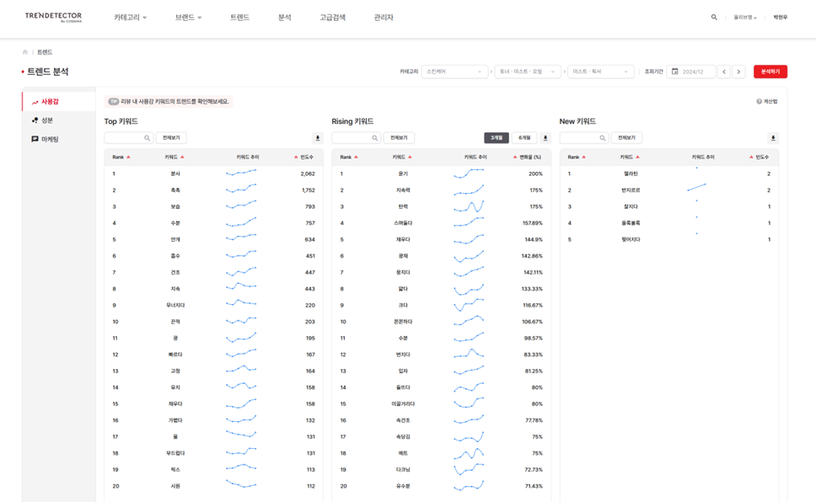
53

Slide 54
순 서
MOT 과정
Paradigm Shift
Project Attributes
Project Management

Slide 55
MOT 과정 - 운영전략
운영
전략
개인차원 역량과 조직 차원의 역량을 구분하여 2 Track으로 운영
Track #1) 교육 참여자가 갖추어야 할 전반적인 MOT 이론 및 방법론
Track #2) 기업 및 연구소 조직이 갖추어야 할 MOT 운영체계
Track
T1 [기술경영의 이론 및 방법론]
T2 [시스템(운영체계)]
실무자(이론위주), 부서장(사례중심)
부서장, 실무자 공통
Target
환경분석 및 사업전략
Overview(PM 시스템 개요)
Theme
Planning(기획/전략 관리)
기술전략 및 과제기획
Resource(knowledge & Human)
R&D 프로젝트 관리
Implementation(구축사례)
인프라 및 자원관리
Operation Issue

Slide 56
Paradigm Shift
Industrial Progress
Fast Follower
First Mover
구분 | 기존 (산업화 시대) | 현재 (디지털 혁명)
핵심경쟁력 | 생산성 (Productivity) | 데이터 (Data)
주요산업 | 제조업, 철강, 자동차, 석유화학 | IT, AI, 빅데이터, 바이오, 로봇, IoT
주요기술 | 증기기관, 전기, 컨베이어벨트, 대량생산 시스템 | 인공지능(AI), 클라우드, 블록체인, 자동화
자본구조 | 물리적 자본 (공장, 기계, 설비 중심) | 지식 자본 (데이터, 알고리즘, 플랫폼 중심)
생산방식 | 대량 생산(Mass Production) | 맞춤형 생산(Customization & Automation)
노동형태 | 단순 노동, 기계 조작 중심 | 창의적·지식 기반 노동, 자동화·AI 협업
경쟁전략 | 규모의 경제 (규모가 클수록 비용 절감) | 속도·유연성 (빠른 혁신과 적응)
핵심기업 | 포드(Ford), GE, GM, 철강·석유 기업 | 구글(Google), 테슬라, 애플, 아마존, 바이두
경쟁방식 | 비용 절감, 생산량 증가 | 플랫폼 경쟁, 네트워크 효과, AI 혁신

Slide 57
Paradigm Shift
Business Culture
기업 차원에서 기술경영(MOT) 시스템을 구축 및 운영 측면에서 환경변화에 대한 이해
Fast Follower
First Mover
Owner 경영, 평생직장
주주경영
Career Nomad, Gig Worker
Management Fashion
(ISO, 6시그마, OKR 등)
∑(직원 능력) ≈ 회사능력
직원과 회사 구분
Agent Dilemma
(BSC, KPI)
근면 성실
규모의 경제(제한적 경쟁)
창의 혁신
빠른 변화(무한 경쟁)
R&D 분야
(Profit Center)
빠른 실행(Execution)
전략, 기획 (Strategy/Planning)
In House R&D
Open Innovation
Where
What & Why
How

Slide 58
Paradigm Shift
Sustainable Object
M/B/T Intelligence
Execution(Action Plan/Actual)
Repository(History, Knowledge, ..)
법인
Sustainable
Strategy
Project Plan
Insourcing
Outsourcing Vendor List
M&A
Outsourcing
Policy, Process, Rule, Procedure
Role & Responsibility
(Evaluation & Reward)
개인
Replaceable
CEO, CTO, C-Level
Shareholder ---> Board of Directors
Contract
Employee

Slide 59

Paradigm Shift
Role & Responsibility
Project – Strategy, Technology Roadmap, Product Roadmap, Program, Project
R&R
Role
&
Responsibility
Technology/Market/Business Intelligence
Alive Strategy/Project Plan
(Decision Making)
사업화
Assign
Report
Execution
Acquisition/
Procurement
M&A
Outsourcing
Insourcing
Research &
Development
Project Schedule & Execution

Slide 60
Project Attributes
Project
....
....
Exploration / Feasibility Research
Development
Shipbuilding
Construction
Project Attributes
Definition – Unique & Temporary, Routine Work(Target) vs Project(Plan/Schedule)
Profit Center - 수주형(건설, 조선 ; QCD) Project vs
Cost Center - R&D(Outcome; Product/Technology/Service) Project
불확실성 - Research Project vs Development Project
규모(참여인력/기간, Full/Part Time, PMO, PCM)
R&D Project
유형 ; Research, Development, Feasibility, Outsourcing, M&A, X&D …
Strategy, PRM, TRM과의 Alignment , Project Hierarchy (Level, 년차, etc), …
산업군(제약, 중화학, 조선, 정보통신 등)별, 성장 단계(창업, 성장, 확장, 성숙 등)별, Biz 모델(B2C, B2B, B2C 등)별, 규모, 연구전문 기업 등 다양한 속성

Slide 61
Project Management Hierarchy
Strategy(Corporate, BU)
PRM/TRM(Product/Technology Roadmap)
Project Pool
Project
Sub-Project

Slide 62
Project Management Technique
Mgmt Items | Mgmt Technique
Time (일정) | Milestone, Activity; Gantt Chant, Task/Check list, Precedence
Budget (연구비) | Not Managed, Input only, Lump-sum, 연구비목(계정)별, 기간(년, 월)별
참여연구원 | 참여여부, 참여기간, 참여율, 투입 MM, MH, 담당 Activity
Knowledge (문서) | Company-wide Technology Category, Project, Activity, ..
Issue & Risk | Project/Activity, 공유범위, 중요도, 긴급도
Others | Strategy Alignment, PRM, TRM, Project Hierarchy, ..

Slide 63
Project Management Time
Milestone
Application
Due Date
Start
DR #1
DR #2
Finish
Milestone / Activity / Task
Milestone+Task
Activity+Task
Milestone + Activity + Task
Milestone+Sub-Milestone+Task
Etc.
Activity
1월
2월
3월
4월
5월
6월
7월
8월
9월
10월
11월
12월
Bar/Gantt
From ~ To
Task
Done

Slide 64
Project Management Cost/Budget
Unmanaged |  |  |  | 연구비 관리 안함
Managed | Budget | Unmanaged |  | 계획관리 안함
 |  | Managed | Lump-sum | PJ 전체 예산관리
 |  |  | Line Item | 비목별 예산관리
 |  |  | Periodic Line Item | 비목별, 기간별 예산 관리
 | Actual |  |  | 직접비만 관리(인건비 여부)
 |  |  |  | 간접비관리 포함(공통 OH)
64

Slide 65
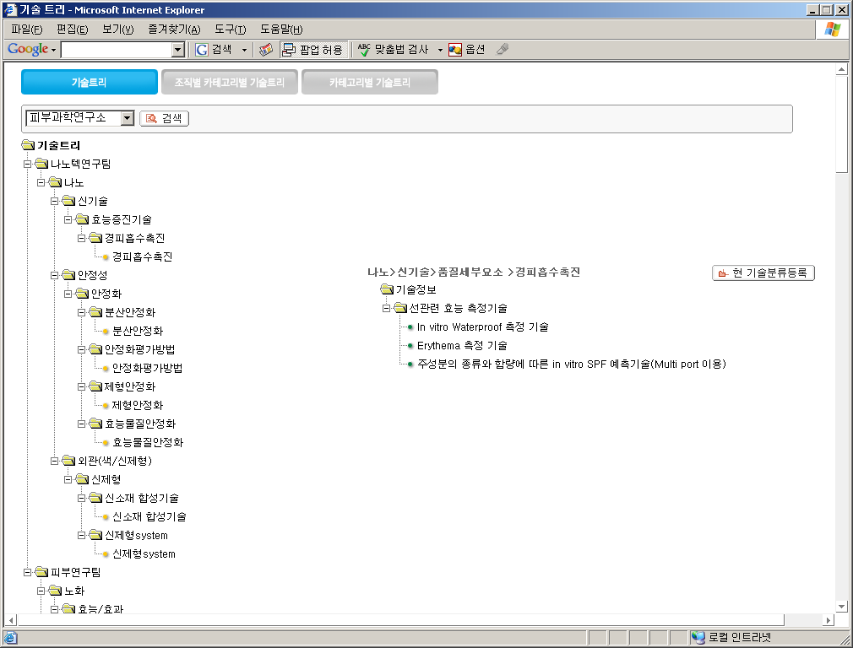

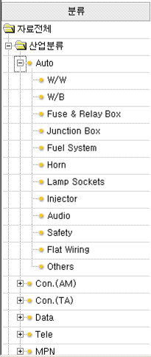
Project Management Knowledge
Technology Category, Knowledge Graph
Strategy
- TRM/PRM
- Project Pools
Knowledge(Document)
- 연구성과물
- 특허/논문
- 기타 외부입수 자료
Project History
- Project & Activity 성과물
Human Resource
- 내부 전문가
- 외부 전문가/기관

Slide 66
Open Innovation
Open Innovation
Open R&D
Business Model
Strategy
(Top Down)
License In
Spin-off
Project Pools
Plan
On Going
Resource
Portfolio
Cash Flow
Outsourcing
벤처투자
내부제안
(Bottom Up)
M&A
외부 제안/공모
공동연구
License Out
벤처기업
기술거래소
합작투자
Intelligence
(Risk, Opportunity)
Outsourcing Vendor Long List
(학교, 연구소, 벤처기업, etc.)

